Slide 1
“Waar rook is, is vuur”
“Roken staat gelijk
aan harddrugs”
Uitspraak
Wim van den Brink, hoogleraar
verslavingsgeneeskunde AMC
20-01-2015
Nicotineafhankelijkheid?
Wat kunnen we er
aan doen?
Trudi Tromp-Beelen
verslavingsarts,
Jellinek / Arkin

Slide 2
Disclosures spreker
Sponsoring of onderzoeksgeld: n.v.t.
Honorarium of andere financiële vergoeding:
Nascholingen via PPiP (nascholingsinstituut van Pfizer), Janssen, Astra/Zeneca
Lid van kernteam MIRO innovation in smoking cessation een zorgverbeteringsprogramma door deskundigen in het zorgveld gericht op succesvolle aanpak van tabaksverslaving
Aandeelhouder: n.v.t.
Andere relatie: n.v.t.

Slide 3
Bronnen cq referenties
Richtlijn Behandeling van tabaksverslaving en stoppen met roken ondersteuning. 2016, Trimbos Instituut, Utrecht
Graaf vd RC, Slingerland J, Helmus M, Tromp-Beelen PG. Richtlijn Detoxificatie psychoactieve middelen, hoofdstuk Tabak 224-55. St Resultaten Scoren. Utrecht: Perspectief Uitgevers; 2017. ISBN 978 94 92121 233
Tromp-Beelen PG, Graaf vd RC, Croes EA. Tabak. Hoofdstuk 7,97-124 Brink vd, Dom G, Dumont GJH, Neven A, Schellekens Farmacotherapie bij verslaving. Houten: Prelum; 2019 ISBN 978 90 8562 160 7.
Helmus M, Franken M, Koster J. Werkinstructie Tabaksverslavingsbehandeling, medisch inhoudelijk. 2018, Jellinek, Amsterdam

Slide 4
Aan roken gerelateerde ziekten
Longziekten
Hart- en vaatziekten
Verschillende uitingen van kanker
Endocriene aandoeningen
Gastro-intestinale aandoeningen
Mond-, en huidaandoeningen
Effecten op de voortplanting en zwangerschap
Overige aandoeningen
Risico’s van meeroken
Psychiatrische co-morbiditeit / andere verslavingen
Invloed roken op operatie risico en chemotherapie
Bron: Mackenbach JP, Damhuis RA, Been JV. De gezondheidseffecten van roken. Ned Tijdschr Geneeskd.2017;161:D869.

Slide 5
Belangrijke feiten:
Longziekten, astma, COPD, longkanker, maar ook sinusitis
Hart- en vaatziekten, hypertensie, infarcten, TIA, CVA
Div. vormen van kanker (long-, mond-, keel-, blaas-, nier-, maag-, ...)
Diabetes: verhoogd risico diabetes type 2 + complicaties.
S-m-r kan gevolgen hebben voor de insuline behoefte!
Schildklier: (verminderde) schildklierfunctie
Colitis ulcerosa: verbetering (!!!) colitis ulcerosa (door nicotine)
Verminderde vruchtbaarheid, risico’s tijdens en na zwangerschap
Risicoreductie postoperatieve complicaties (ca. 50% door s-m-r (4-6wk)
Verbeterde reactie op chemotherapie

Slide 6
Roken: effecten op de luchtwegen
ontstekingsreactie luchtwegen met toegenomen slijmproductie
vernauwing kleinere luchtwegen
beschadiging luchtwegen met name longblaasjes
hoesten (m.n. ‘s ochtends)
kortademigheid
gevoeliger voor (virale/bacteriële) infecties
Toegenomen kans op:
sinusitis
astma
COPD
longkanker
Bron: Mackenbach JP, Damhuis RA, Been JV. De gezondheidseffecten van roken. Ned Tijdschr Geneeskd.2017;161:D869.

Slide 7
Roken: effecten op de vaten
Vaatwand o.a.
Beschadiging, permeabiliteit ↑, doorbloeding endotheel ↓
Vasoconstrictie, vaatwandstijfheid ↑
Verhoogde stollingsneiging o.a. tgv
Plaatjesaggregatie ↑
Verhoogde viscositeit door toename concentratie ery’s, leuco’s en fibrinogeen
Invloed op lipiden: HDL ↓, triglyceriden ↑
→ verhoogd risico op hart- en vaatziekten zoals hypertensie, hartinfarct, TIA, CVA, aneurysma aortae
Bron: Mackenbach JP, Damhuis RA, Been JV. De gezondheidseffecten van roken. Ned Tijdschr Geneeskd.2017;161:D869.

Slide 8
Invloed roken op medicatie door enzyminductie CYP1A1/1A2 (CYP2E1) t.g.v. PAK’s in tabak
fluvoxamine
amitriptyline
nortriptyline
mirtazepine !
imipramide
chloorpromazine
benzodiazepinen/diazepam!
haloperidol
olanzapine !!
clozapine !!!
theofylline!
flecaïnide
bètablokkers (propanolol)
verapamil
pentazocine
estradiol
cafeïne!!
orale antidiabetica en insuline*!
* DM Type 1: verhoogde insulinebehoefte door nicotine
* DM Type 2: toegenomen insulineresistentie door nicotine
Bron: Knol, Hilvering, Wagener en Willemsen:Tabaksgebruik, gevolgen en bestrijding. Utrecht: Lemma;2005. ISBN 90 5931
Bron: Burger DM. Invloed van roken op farmacokinetiek van medicijen. Ned Tijdsch Geneesk.2017;161:D939; Kroon 2007; Schaffer 2009.

Slide 9
Verslaving: ziekte of zwakte?
Vraag: Wat is een verslaving eigenlijk?
Antwoord:
Pech
Gebrek aan wilskracht
Morele zwakte: geen ruggengraat
Een psychische stoornis
Een (normale) reactie op veel narigheid
Een hersenziekte

Slide 10
Stoornissen in het gebruik van middelen DSM V
Bron: American Psychiatric Association. Diagnostic and Statistical Manual of Mental Disorders, 5th ed. (DSM-V). Washington D.C.; mei 2013
Vaker en in grotere hoeveelheden gebruiken dan het plan was
Mislukte pogingen om te minderen of te stoppen
Gebruik en herstel van gebruik kosten veel tijd
Craving
Disfunctioneren
Blijven gebruiken ondanks dat het problemen meebrengt in het relationele vlak
Door gebruik opgeven van hobby’s, sociale activiteiten of werk
Voortdurend gebruik, zelfs wanneer je daardoor in gevaar komt
Voortdurend gebruik ondanks weet hebben dat het gebruik lichamelijke of psychische problemen met zich mee brengt of verergert
Tolerantieontwikkeling
Onthoudingsverschijnselen
Mate van verslaving: Licht: 2-3 criteria; Matig: 4-5 criteria; Ernstig: ≥ 6 criteria
Notes:
Criteria van verslaving
Verslaving wordt vastgesteld aan de hand van 11 criteria van de zogenaamde DSM-V* De DSM-V is een wereldwijd gebruikt boek waarin alle psychiatrische aandoeningen beschreven staan. De DSM spreekt niet van alcoholisme of verslaving maar van ”stoornissen in het gebruik van middelen” (substance abuse disorders). Een “stoornis in het gebruik van middelen” kan ontstaan door gebruik van verschillende middelen zoals alcohol, cannabis, opaten, stimulerende middelen.
MILD: Voldoe je aan twee of drie criteria dan heb je een milde stoornis in het gebruik van middelen.
MATIG: Voldoe je aan vier of vijf criteria dan is er sprake van gematigde (moderate) stoornis
ERNSTIG: en bij zes of meer symptomen is er sprake van een ernstige stoornis.
De 11 criteria zijn:
Vaker en in grotere hoeveelheden gebruiken gebruiken dan het plan was.
Mislukte pogingen om te minderen of te stoppen.
Gebruik en herstel van gebruik kosten veel tijd.
Sterk verlangen om te gebruiken
Door gebruik tekortschieten op het werk, school of thuis.
Blijven gebruiken ondanks dat het problemen meebrengt in het relationele vlak
Door gebruik opgeven van hobby’s, sociale activiteiten of werk
Vortdurend gebruik, zelfs waneer je daardoor in gevaar komt
Voortdurend gebruik ondanks weet hebben dat het gebruik lichamelijke of psychische problemen met zich mee brengt of verergert.
Grotere hoeveelheden nodig hebben om het effect nog te voelen oftewel tolerantie.
Het optreden van onthoudingsverschijnselen,die die minder hevig door meer van de stof te gebruiken
Misbruik
De vorige versie van de DSM V, de DSM IV maakte nog een verschil tussen afhankelijkheid en misbruik. Je misbruikt alcohol of drugs wanneer je in een jaar tijd last hebt van tenminste een van de onderstaande symptomen:
Gebruik gaat ten koste van je werk, school of thuis
Voortdurend gebruik ondanks terugkerende problemen op sociaal gebied (ruzies)
Herhaaldelijk gebruik in gevaarlijke situaties zoals in het verkeer
Door gebruik kom je herhaaldelijk in contact met politie of justitie.
‘Dependance kan worden onderscheiden in psychologische afhankelijkheid en fysieke afhankelijkheid.
Afhankelijkheid is een onaangepast patroon van drugsgebruik wat leidt tot significant minder functioneren of lijden die zich manifisteerd door 3 of meer van de volgende punten, tegelijktijdig voorkomend in de periode van 12 maanden.
Tolerantie: ofwel steeds grotere hoeveelheden van de drugs nodig hebben om intoxicatie of het gewenste effect te bereiken ofwel een verminderd effect terwijl de zelfde hoeveelheid drugs wordt gebruikt.
Onthouding: ofwel een onthoudingssyndroom specifiek voor het middel ofwel het gebruiken van een ander verwant middel om deze verschijnselen te verminderden of vemijden.
De wens om gebruik te verminderen, terwijl dit niet lukt.
Wie houdt zich veel bezig met het stellen van de DSM diagnosen? Bijvoorbeeld op patientenbesprekingen. Zet je het onderaan je brief? Benoem je elke verslaving afzonderlijk?

Slide 11
Enkele cijfers
Middel | Gebruikers | Verslaafden | Doden
Tabak Alcohol Cannabis Ecstasy Cocaine Amfetamine Heroine | 3.500.000 10.000.000 800.000 150.000 130.000 45.000 25.000 | 2.500.000 500.000 70.000 nihil 50.000? 10.000? 15.000 | 20.000 1.700 nihil nihil 20 nihil 30
Bron: van den Brink, Brain Day september 2015

Slide 12
Verslavingsrisico’s van de gebruiker
sociale setting, “peer group”
maatschappelijk gebruik
werk en opleiding
erfelijkheid
andere verslavingen
psychiatrische stoornissen

Slide 13
Individuele verschillen in rookgedrag
sommige mensen beginnen op jonge leeftijd, andere later
sommigen nooit
de een rookt veel, de ander rookt weinig
sommige mensen stoppen makkelijk, anderen moeilijk, sommigen nooit
hoe jonger je begint met roken hoe meer je rookt en hoe afhankelijker je bent als volwassene
Hoe kunnen we deze verschillen verklaren
erfelijke aanleg (nature)
(gezins)omgeving (nurture)
de leeftijd waarop je begint met roken
Bron: Vink, JM, Willemsen, G. and Boomsma, DI, The association of current smoking behavior with the smoking behavior of parents, siblings, friends and spouses. Addiction, 2003. 98: p. 923-931.

Slide 14
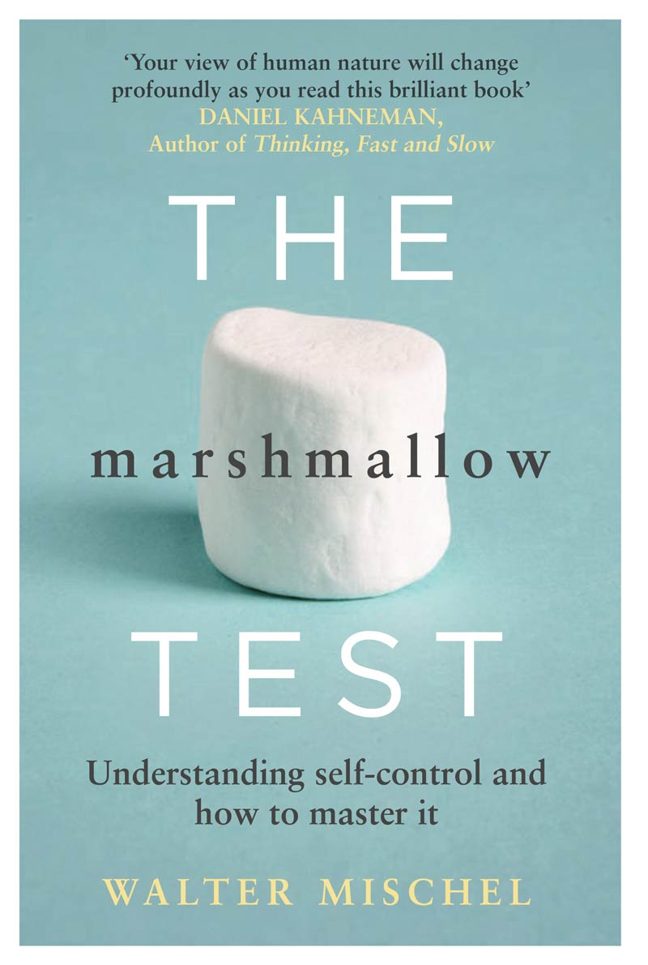
Conflictregistratie
Notes:
Toegevoegd

Slide 15
Conflictregistratie
Controles Rokers Pathologische gokkers
Bij een conflictregistratietaak blijken rokers en pathologische gokkers hun ACC niet te (kunnen) activeren hetgeen wijst op een verminderde capaciteit om de behoeftebevrediging uit te stellen
Bron: De Ruiter et al. 2012

Slide 16
Erfelijkheid van roken en nicotineafhankelijkheid
 | Genetische Factoren | Gedeelde Omgeving | Unieke Omgeving
Experimenteren | 40% | 55% | 5%
Aantal Sigaretten | 50% | 30% | 20%
Nicotine Afhankelijkheid | 75% | 0% | 25%
Variatie in experimenteren met (legale) drugs wordt vooral verklaard door gedeelde omgevingsfactoren, terwijl variatie in verslaving aan (legale) drugs vooral wordt bepaald door genetische en unieke omgevingsfactoren
Vink et al., 2005

Slide 17
Wat gebeurt er met nicotinereceptoren door het roken van sigaretten
Nicotinereceptoren (α4β2 nAChR) desensitiseren, afhankelijk van het subtype receptor
Hoeveelheid nicotine receptoren vergroot na nicotine blootstelling tijdens puberteit
Hersencellen van rokers reageren sterker op nicotine
Niveau van mGluR5 receptoren is lager in hersenen van rokers (vermindering cognitief vermogen)

Slide 18
Hoeveel chemische stoffen zitten in tabaksrook?
50
100
2500
4000
Antwoord: 4000
Minstens 60 toevoegingen waaronder luchtwegverwijders, hoestdempers, ammoniak en smaakstoffen.
Notes:
In tabaksrook zitten > 4000 chemische stoffen waarvan er zeker 40 kankerverwekken zijn.

Slide 20
Nicotine en andere verslavingen triggeren en versterken elkaar
30 % van de zware rokers heeft een alcoholprobleem
nu of in het verleden
80% van de alcoholisten rookt
98% van drugsverslaafden en methadongebruikers rookt
andere verslavingen bemoeilijken s-m-r en andersom maar s-m-r beïnvloedt de kans van slagen bij andere verslavingen positief! *
* De Wildt WAJM, Tromp-Beelen PG. Misverstanden en mythes, Stoppen met roken tijdens een behandeling voor alcohol of drugsafhankelijkheid moet afgeraden worden. Directieve therapie 2008;28(4):282-6.

Slide 21
Roken en psychiatrische comorbiditeit
Bij populatie met psychiatrische aandoeningen min. 2x verhoogde kans op nicotineafhankelijkheid m.n. bij:
depressies
angststoornissen
bipolaire stoornis
schizofrenie
Veronderstelling dat dit komt door:
gemeenschappelijke genetische en omgevingsfactoren
roken en kwetsbaarheid voor o.a. psychoses, bipolaire stoornis
beïnvloeding wederzijds op neuroreceptor niveau (dopaminerg en serotonerg)
Bron: Tromp-Beelen PG, Weijers-Everhard JP. Verslaving. Hoofdstuk 15,265-81 in Knol, Hilvering, Wagener en Willemsen: Tabaksgebruik, gevolgen en bestrijding. Utrecht: Lemma; 2005. ISBN 90 5931 146 9.
Jentien Vermeulen, Amsterdam, proefschrift 2019

Slide 22
Roken en psychiatrische comorbiditeit
vaker jonge leeftijd waarop begin roken: 75% begint < 16 jaar
ernstiger mate nicotineafhankelijkheid (> 20 sig. p.d.)
moeilijker stoppen
meer en heftiger ontwenningsverschijnselen
minder succesvolle stoppogingen
naast farmacotherapie is niet-farmacologische begeleiding van toegevoegde waarde

Slide 23
Roken en depressie
tabaksrook werkt antidepressief (o.a. MAO-remmers)
depressie verhoogt de kans op roken
roken kan de depressie verergeren
s-m-r kan depressieve klachten geven
roken verlaagt plasmaspiegel van antidepressiva:
tricyclische antidepressiva (TCA’s)
selectieve serotonine-heropnameremmers (SSRI’s)
geen dosisaanpassing nodig bij SMR
Bron: Tromp-Beelen PG, Weijers-Everhard JP. Verslaving. Hoofdstuk 15,265-81 in Knol, Hilvering, Wagener en Willemsen:
Tabaksgebruik, gevolgen en bestrijding. Utrecht: Lemma; 2005. ISBN 90 5931 146 9.

Slide 24
Invloed van stoppen met roken op depressie, angst en stress
Resultaten: Angst, depressie, of een combinatie hiervan, en stress nemen af vanaf het moment van stoppen met roken en follow-up in vergelijking met continue rokers
Conclusies: Stoppen met roken geeft verminderde depressie, angst en stress en verbeterde kwaliteit van leven, ook bij patiënten met psychiatrische stoornissen. Dit effect is vergelijkbaar of zelfs effectiever dan antidepressiva.
Bron: Change in mental health after smoking cessation: systematic review and meta-analysis BMJ 2014; 348 doi: http://dx.doi.org/10.1136/bmj.g1151 (Published 13 February 2014) Cite this as: BMJ 2014;348:g1151
Notes:
Results
26 studies that assessed mental health with questionnaires designed to measure anxiety, depression, mixed anxiety and depression, psychological quality of life, positive affect, and stress were included. Follow-up mental health scores were measured between seven weeks and nine years after baseline.
the standardised mean differences (95% confidence intervals) were anxiety −0.37 (95% confidence interval −0.70 to −0.03); depression −0.25 (−0.37 to −0.12); mixed anxiety and depression −0.31 (−0.47 to −0.14); stress −0.27 (−0.40 to −0.13). Both psychological quality of life and positive affect significantly increased between baseline and follow-up in quitters compared with continuing smokers 0.22 (0.09 to 0.36) and 0.40 (0.09 to 0.71), respectively). There was no evidence that the effect size differed between the general population and populations with physical or psychiatric disorders.

Slide 25
Roken en schizofrenie
75% rookt en > 20 sigaretten p.d.
antipsychotica verhogen de tabaksconsumptie om bijwerkingen te verlichten
roken versnelt afbraak van met name haloperidol, olanzapine en clozapine
Let op! Bij SMR kan aanpassing (verlaging) van dosering nodig zijn (spiegel bepaling!)
Bron: Tromp-Beelen PG, Weijers-Everhard JP. Nicotineverslaving. Pharmaceutisch Weekblad, 2001;136(40):1503-7.

Slide 26
Verslavingsrisico’s met betrekking tot het middel
verkrijgbaarheid
kosten
snelheid van intrede effect en duur van aanhouden effect
werkingsmechanisme
sterk /zwak werkzaam
doseringsfrequentie
wijze gebruik (kauwen, slikken, spuiten, inhaleren)
Bron: Franken I, van den Brink W. Handboek Verslaving. Utrecht. De tijdstroom; 2009. ISBN 978 5898 140 0
Notes:
Koptekst gecentreerd, lettergr. van 24 naar 28

Slide 27
Wat werkt sneller: inhaleren, snuiven of injecteren?
Inhaleren
Snuiven
Injecteren
Antwoord: Inhaleren

Slide 28
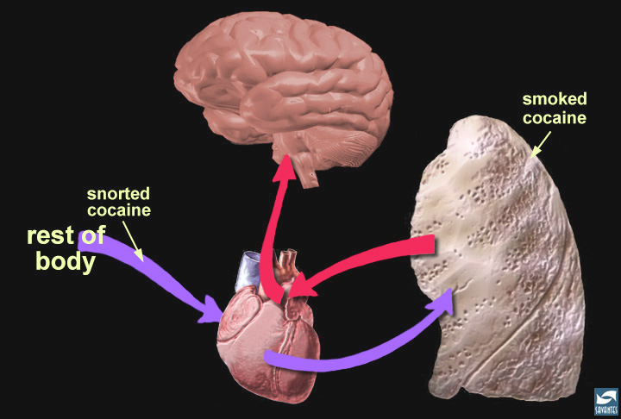
Cocaïne
Notes:
Slide 25: Snorting vs smoking cocaine: different addictive liabilities
Historically cocaine abuse involved snorting the powdered form (the hydrochloride salt). When cocaine is processed to form the free base, it can be smoked. Heating the hydrochloride salt form of cocaine will destroy it; the free base can be volatilized at high temperature without any destruction of the compound. Smoking gets the drug to the brain more quickly than does snorting. Show the audience why this happens. Snorting requires that the cocaine travels from the blood vessels in the nose to the heart (blue arrow), where it gets pumped to the lungs (blue arrow) to be oxygenated. The oxygenated blood (red arrows) carrying the cocaine then travels back to the heart where it is pumped out to the organs of the body, including the brain. However, smoking bypasses much of this--the cocaine goes from the lungs directly to the heart and up to the brain. The faster a drug with addictive liability reaches the brain, the more likely it will be abused. Thus, the time between taking the drug and the positive reinforcing or rewarding effects that are produced can determine the likelihood of abuse.

Slide 29
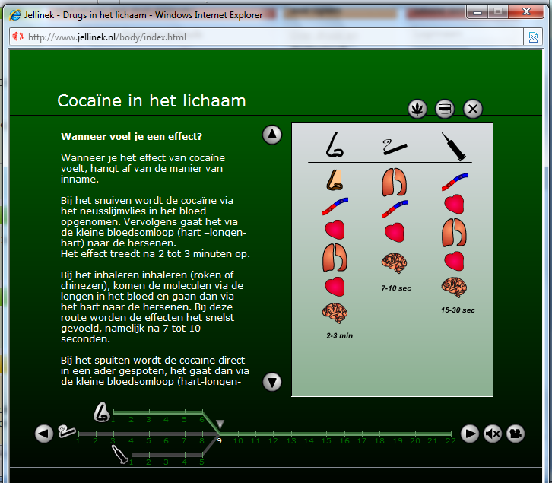

Slide 30
Farmacokinetische eigenschappen nicotine
nicotine geeft geen duidelijke intoxicatie (i.t.t. drugs en alcohol)
zeer potent verslavend middel
werkt zeer snel, bereikt na 7 seconden de hersenen
werkt kort (afhankelijk genetische factoren!)
resultaat: vaak doseren, 20 sigaretten per dag en 10 inhalaties per sigaret: minimaal 200 doses p.d.
(let op: ‘light’, ‘mild’ en filtersigaretten)
Bron: Tromp-Beelen PG, Weijers-Everhard JP. Verslaving. Hoofdstuk 15,265-81 in Knol, Hilvering, Wagener en Willemsen:
Tabaksgebruik, gevolgen en bestrijding. Utrecht: Lemma; 2005. ISBN 90 5931 146 9.
Notes:
Van in koptekst weggehaald, 1 zin, dubbele punt achter let op, ….i.t.t. op 1 regel, afkappunt laatste bullet, van 24 naar 26,

Slide 31
Let op: genetische verschillen in metabolisme van nicotine (CYP2A6)
Bron: A. Goldstein Addiction. De nicotine spiegel in het bloed na het roken van één sigaret per uur. De bloedmonsters werden iedere 15 minuten genomen. (Nicotinespiegel gegeven in ng/ml bloed).

Slide 32
Farmacodynamische eigenschappen nicotine
stimulering
ontspanning
concentratie ↑
prestatie ↑
stemming ↑
angst ↓
eetlust ↓
Notes:
Koptekst op 1 regel, van verwijderd

Slide 33
Nicotine werking op het centraal zenuwstelsel
DOPAMINE
genot, onderdrukken eetlust
NORADRENALINE
waakzaamheid, onderdrukken eetlust
ACETYLCHOLINE
waakzaamheid, verbetering leerproces
NICOTINE
VASOPRESSINE
verbetering geheugen
SEROTONINE
beïnvloeding stemming, onderdrukken
eetlust
BETA-ENDORPHIN
vermindering van angst en spanning
BENOWITZ

Slide 34
Nicotine: perifere effecten
Stimulatie afgifte adrenaline bijnier:
bloeddruk ↑
perifere vasoconstrictie
hartfrequentie ↑
ademfrequentie ↑
glucosespiegel ↑
Parasympatische stimulatie:
gastro-intestinale systeem → tonus en motiliteit ↑
Passeert de placenta → ongeboren vrucht
kans op en slechtere longaanleg bij pasgeborenen en astma en COPD bij kinderen ↑

Slide 35
Anamnese specifiek op roken
Wat rookt U? Sigaretten, sigaren of shag?
Overweegt u wel eens te stoppen met roken?
En zo ja, op welke termijn?
Eerste gebruik (leeftijd)
Huidig gebruik: aantal? En hoe lang na opstaan 1e sigaret?
Eerdere stoppogingen en zo ja, hoe lang gestopt geweest?
Hulpmiddelen gebruikt?
Wat werkte wel en wat niet?
Wat was de reden van terugval?

Slide 36
Tabaksonthoudingssyndroom DSM V
Bron: American Psychiatric Association. Diagnostic and Statistical Manual of Mental Disorders, 5th ed. (DSM-V). Washington D.C.; mei 2013
A. Dagelijks tabaksgebruik sinds minimaal enkele weken
B. Het plotseling staken of verminderen van het tabaksgebruik wordt binnen 24 uur gevolgd door vier (of meer) van de volgende klachten of verschijnselen:
1. Prikkelbaarheid, frustratie of woede.
2. Angst.
3. Moeite met concentreren.
4. Toegenomen eetlust.
5. Rusteloosheid.
6. Sombere stemming.
7. Insomnia.
C. Lijdensdruk en beperkingen in functioneren
D. De klachten verschijnselen kunnen niet aan iets anders worden toegeschreven

Slide 37
Daarnaast kans op …
(tijdelijke) hyperreactiviteit longen (hoesten↑)
obstipatie
verergering psychiatrische co-morbiditeit
CRAVING craving na stoppen met roken kan maanden tot jaren duren ! (veel langer dan bij alcohol of drugs)

Slide 38
Richtlijn Behandeling van tabaksverslaving en stoppen met roken ondersteuning (2016)
Aanbevelingen farmacologische ondersteuning:
Bij gemiddeld ≥ 10 sigaretten : informatie geven en aanbieden, of voorschrijven als de patiënt dat wenst
Alleen in combinatie met gedragsmatige ondersteuning
Onvoldoende argumenten om een rangorde aan te brengen tussen NVM, bupropion, nortriptyline en varenicline. Op basis van veiligheid NVM 1e keus.
Bron: Richtlijn Behandeling van tabaksverslaving en stoppen met roken ondersteuning. 2016, Trimbos Instituut, Utrecht:

Slide 39
Richtlijn Behandeling van tabaksverslaving en stoppen met roken ondersteuning (2016)
Keuze afhankelijk van:
veiligheid (bijwerkingenprofiel en contra-indicaties)
mate van nicotineafhankelijkheid
persoonlijke voorkeur patiënt
Bij sterke afhankelijkheid hoge dosis NVM
NVM kunnen worden gebruikt bij ‘risicogroepen’ zoals
Rokers met hart- en vaatziekten
bij verslaafden vanaf 12 jaar
bij zwangere vrouwen en bij borstvoeding!
Bron: Richtlijn Behandeling van tabaksverslaving en stoppen met roken ondersteuning. 2016, Trimbos Instituut, Utrecht

Slide 40
Medicamenteuze behandeling
Nicotinesubstitutie:
pleisters advies: combineren met andere NVM toedieningsvormen
kauwgom
sublinguale tablet
zuigtablet
mondspray
inhalatievloeistof
Andere medicatie:
antidepressiva
bupropion *
nortriptyline *
* Kunnen gecombineerd worden met NVM
Partiële nicotinereceptor-agonisten
varenicline
cytisine

Slide 41
Nicotinesubstitutie
pleisters 7, 14, 21 mg / 24 uur
kauwgom 2 mg en 4 mg
sublinguale tablet 2 mg
zuigtablet 1 mg, 1,5 mg, 2 mg, 4 mg
mondspray 1 mg per spray zn
inhalatievloeistof 10 mg/patroon
Bron: Farmacotherapeutisch Kompas

Slide 42
Let op: genetische verschillen in metabolisme van nicotine (CYP2A6)
Bron: A. Goldstein Addiction. De nicotine spiegel in het bloed na het roken van één sigaret per uur. De bloedmonsters werden iedere 15 minuten genomen. (Nicotinespiegel gegeven in ng/ml bloed).

Slide 44
Nicotine vervangende middelen substitutie
dosering (6 wk tot 6 mnd): afh. aantal gerookte sigaretten
pleisters in combinatie met andere toedieningsvormen geadviseerd
bijwerkingen: irritatie van huid, mond en keel, hik, maag-darmstoornissen, nervositeit, hoofdpijn, slapeloosheid
contra-indicaties*: recent myocardinfarct, instabiele angina pectoris, ernstige aritmieën, recent CVA, ongecontroleerde hypertensie
*- minder cardiaal risico dan doorroken
- geeft geen toename stollingneiging
- geen exposure aan koolmonoxide
Bron: Richtlijn Behandeling van tabaksverslaving en stoppen met roken ondersteuning. 2016, Trimbos Instituut, Utrecht

Slide 45
Nicotine werking op het centraal zenuwstelsel
DOPAMINE
genot, onderdrukken eetlust
NORADRENALINE
waakzaamheid, onderdrukken eetlust
ACETYLCHOLINE
waakzaamheid, verbetering leerproces
NICOTINE
VASOPRESSINE
verbetering geheugen
SEROTONINE
beïnvloeding stemming, onderdrukken
eetlust
BETA-ENDORPHIN
vermindering van angst en spanning
BENOWITZ

Slide 46
Bupropion evt. combineren met NVM dopaminerge- en noradrenerge werking
dosering (7-9 wk): 1e 6 dagen: 1 dd 150 mg, daarna 2 dd 150mg
rookstopdatum: ± 10 dagen na start medicatie
bijwerkingen: overgevoeligheidsreacties, droge mond, hoofdpijn, duizeligheid, slapeloosheid, maag/darmstoornissen, depressie, angst, opwinding, onrust, allergische reacties, anorexie
contra-indicaties: ernstige levercirrose, manifeste epilepsie of een (voor)geschiedenis van convulsies, tumor CZS, eetstoornissen
interacties: let op bij psycho-farmaca, betablokkers, anti-aritmica
Bron: Farmacotherapeutisch Kompas en *Richtlijn Behandeling van tabaksverslaving en stoppen met roken ondersteuning. 2016, Trimbos Instituut, Utrecht

Slide 47
Bupropion vervolg kan gecombineerd worden met NVM
Cave intoxicatie andere medicatie door wegvallen inhibitie CYP2D6 waardoor verminderd gemetaboliseerd en daarmee spiegelstijging van o.a. paroxetine, risperidon, βblokkers, antiaritmica
Indicaties:
s-m-r bij co-morbide depressie
s-m-r bij schizofrenie
bipolaire stoornis
ter voorkoming gewichtstoename
(cave metabool syndroom)

Slide 48
Nortriptyline evt. combineren met NVM serotonerge-, noradrenerge- en anticholinerge werking
dosering (7-12 weken): dag 1-3: 1 dd 25 mg, dag 4-6: 1 dd 50 mg, daarna evt. 1 dd 75 mg (ouderen/adolescenten resp. 1 dd 10 mg, 20mg, 30-40 mg)
rookstopdatum: ± 7-8 dagen na start medicatie
bijwerkingen: droge mond, hoofdpijn, duizeligheid, maag/darmstoornis slaapstoornissen, ritmestoornissen
contra-indicaties: recent myocardinfarct, enige vorm van hartblokkade, stoornissen hartritme of kransslagaders
interacties: let op bij psycho-farmaca
Bron: Farmacotherapeutisch Kompas en *Richtlijn Behandeling van tabaksverslaving en stoppen met roken ondersteuning. 2016, Trimbos Instituut, Utrecht

Slide 49
Nortriptyline vervolg Kan gecombineerd worden met NVM
Hiermee kan mogelijk gelijktijdig co-morbide depressie behandeld worden
Bij mensen die dysfoor of depressief worden bij s-m-r en dan in combinatie met NVM
Veel lagere dosering nog bij s-m-r: 10 – 40 mg p.d.

Slide 50
Varenicline evt. combineren met NVM Partiële α4β2nAChR-agonist en volle agonist van α7nAChR
dosering (12 - 24 wk): dag 1-3: 1 dd 0,5 mg, dag 4-7: 2 dd 0,5 mg, vanaf dag 8: 2 dd 1,0 mg of bij bijwerkingen of nierfalen 0.5 mg
flexibele stopdatum: 1-2 weken na start of later (stopdatum plannen!)
bijwerkingen: misselijkheid, hoofdpijn, slaapstoornissen, vreemde dromen, maag/darmstoornissen, duizeligheid
contra-indicatie: overgevoeligheid voor de stof of hulpstoffen
interacties: geen !!
Bron: Farmacotherapeutisch Kompas en *Richtlijn Behandeling van tabaksverslaving en stoppen met roken ondersteuning. 2016, Trimbos Instituut, Utrecht
Notes:
Aanvulling.

Slide 51
Varenicline vervolg kan gecombineerd worden met NVM
Géén verhoogd risico op neuropsychiatrische aandoeningen of cardiovasculaire bijwerkingen
Vrijwel volledig ongemetaboliseerd via nieren uitgescheiden
Cave metaboolsyndroom
Indicaties:
bipolaire stoornis enige evidence
depressie
schizofrenie zorgvuldige op- en afbouw en langdurige gebruik van varenicline en afbouw sigaretten

Slide 52
Cytisine Partiële nicotinereceptor-agonist en-antagonist
Cytisine afkomstig uit goudenregenblad: “false tobacco”
Varenicline is farmacochemisch van cytisine afgeleid
Cytisine tabletten van 1,5 mg
Kort afbouwschema in 25 dagen
Frequente dosering tot 6 dd1
Uitgebreider doseringsvoorschrift, bijwerkingen, interacties en contra-indicatie hier niet genoemd aangezien niet geregistreerd in Nederland.
Bron: West R et al. NEJM 365;13, 2011.

Slide 53
Invloed roken op medicatie door enzyminductie CYP1A1/1A2 (CYP2E1) t.g.v. PAK’s in tabak
fluvoxamine
amitriptyline
nortriptyline
mirtazepine !
Imipramide
chloorpromazine
benzodiazepinen/diazepam!
haloperidol
olanzapine !
clozapine !
theofylline!
flecaïnide
bètablokkers (propanolol)
verapamil
pentazocine
estradiol
cafeïne!
orale antidiabetica en insuline*!
* DM Type 1: verhoogde insulinebehoefte door nicotine
* DM Type 2: toegenomen insulineresistentie door nicotine
Bron: Knol, Hilvering, Wagener en Willemsen:Tabaksgebruik, gevolgen en bestrijding. Utrecht: Lemma;2005. ISBN 90 5931
Bron: Burger DM. Invloed van roken op farmacokinetiek van medicijen. Ned Tijdsch Geneesk.2017;161:D939; Kroon 2007; Schaffer 2009.

Slide 54
Clozapine
Maximale inductie leverenzymen lijkt al bereikt bij 7- 12 sig/dag
Acuut stoppen met roken kan leiden tot 40%-100% stijging van de plasmaspiegel in 4-7 dagen. Ong.14 dagen na de stopdag een steady state bereikt.
Bepaal wekelijks tot 4 weken na de stopdag spiegels en evalueer of er daadwerkelijk gestopt is of dat er sprake is van terugval.
Rookt een patiënt >10 sig/dag en stopt de patiënt acuut met roken. Advies: per dag de dosering clozapine met 10% te verminderen tot een dosering van 50% - 60% van begindosering op basis van bloedspiegels.

Slide 55
Olanzepine
Instellen met name op basis van:
klinisch beeld
werking
toxische verschijnselen
bijwerkingen

Slide 56
Alertheid! bij stoppen met roken bij
Psychiatrische aandoeningen
schizofrenie
bipolaire stoornis
depressie
angststoornis
Andere verslavingen o.a.:
alcohol
cannabis
Diabetes
Colitis ulcerosa
Zwangere vrouwen

Slide 57
TIPS
Bij co-morbide verslavingen: evidence dat s-m-r succes op abstinentie verhoogd én de rookvrije omgeving helpt.
NVM altijd meest veilig
Bij voorgeschiedenis depressie: evt. bupropion of nortriptyline
Bij bipolaire stoornis: evt. varenicline of bupropion
Bij schizofrenie evt. bupropion of varenicline en/of NVM
Bij bipolaire stoornis en bij schizofrenie advies geleidelijke afbouw sigaretten en opbouw NVM onder geleide van medicatie spiegels
Bron: Richtlijn Detox Tabak 2017

Slide 58
Conclusies proefschrift* Jentien M. Vermeulen, arts-onderzoeker Universiteit Amsterdam
Geen ondersteuning voor de zelfmedicatie hypothese
Roken geeft in alle groepen met een psychotische stoornis:
lager cognitief geheugen, snelheid van informatieverwerking en probleemoplossend vermogen en dit
neemt verder af bij een hoger aantal gerookte sigaretten p.d.
Stoppen met roken gaat gepaard met:
verbeterd cognitief geheugen
verbetering snelheid informatieverwerking
Bron: *Keep Quality in Mind, J.M. Vermeulen, sept.2019

Slide 59
Conclusies proefschrift* Jentien M. Vermeulen, arts-onderzoeker Universiteit Amsterdam
Roken lijkt een causale risicofactor voor het ontwikkelen van een psychiatrische stoornis m.n. bipolaire stoornis
Een bipolaire stoornis bepaalt ook causaal de mate van roken
Een wederzijds causaal verband is ook gezien bij schizofrenie
De causale risicofactor voor psychiatrische factoren met daarnaast de verbetering van het cognitieve, mentale gezondheid is de verbetering van de fysieke gezondheid een reden om in te zetten op de behandeling en preventie van roken
Bron: *Keep Quality in Mind, J.M. Vermeulen, sept.2019

Slide 60
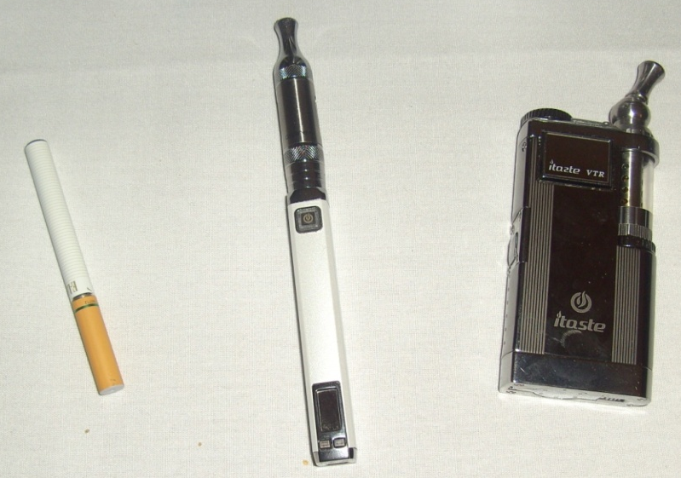
Technische ontwikkeling e-sigaret / JUUL 4 generaties, 466 merken, ± 8000 smaken
1e generatie: wegwerp
2e generatie: hervulbaar
3e generatie: mix and match and pimp your own
4e generatie: temp, vloeistof toevoer, inductie instelbaar
Notes:
Oncontroleerbaar qua vulling/concentratie en wat men er nog meer aan toe kan voegen

Slide 61
Inhoud e-sigaret
Propyleenglycol
Glycerol
Formaldehyde, acetaldehyde, acroleïne, ketonen, aceton, benzeen, tolueen
(TSNA) Nitrosaminen
Metalen: lood, chroom, tin, zilver, nikkel
Nicotine (0 – 20 mg/ml)
Smaakstoffen
Batterijen

Slide 62
Bijwerkingen e-sigaret
Propyleenglycol*: luchtwegaandoeningen
Glycerol*: kan leiden tot voorstadia van kanker
Nitrosamines*: schadelijk, kankerverwekkend
Nicotine*:
verslaving
RR verhoging
toename hartfrequentie
bevordering groei bestaande tumoren / sneller uitzaaiingen
verder: misselijkheid, braken, hoofdpijn, duizeligheid
Effecten op de foetale ontwikkeling
LET OP**: net als bij stoppen met roken beïnvloedt ook de e-sigaret medicijnconcentraties!!!
* Bron: Trimbos Instituut: factsheet e-sigaretten
**Bron: NTVG 2015;159:A9090

Slide 63
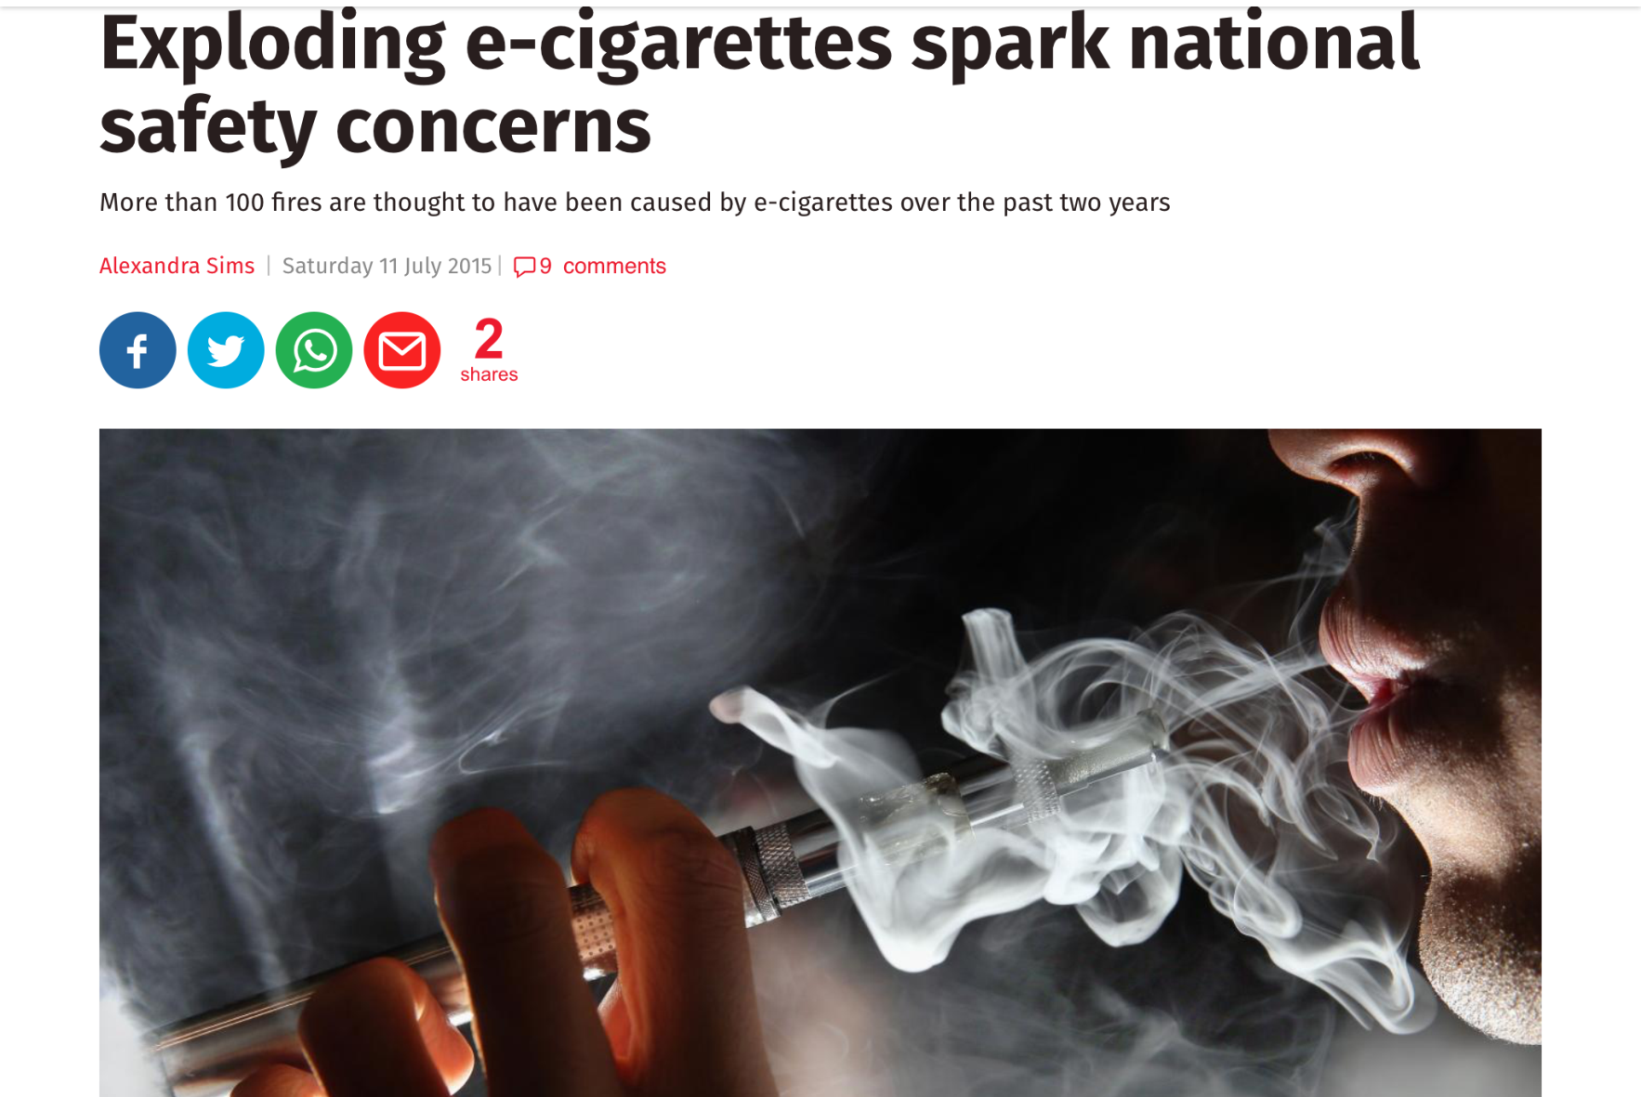
Nadelen e-sigaret (nog) niet aangeraden in Nederlandse Richtlijn
Roken wordt weer genormaliseerd
Rookgedrag blijft gehandhaafd
Grote kans op terugval naar gewone sigaretten
Nog steeds ongezond, zij het minder dan het roken van gewone sigaretten
Risico op verkeerde samenstelling bij navullen
Risico ontploffende batterijen
Smokkelen drugs

Slide 64
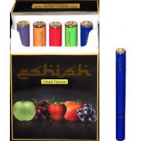
de shisha pen
Notes:
In de shisha pen blijkt ook af en toe nicotine in te zitten

Slide 65
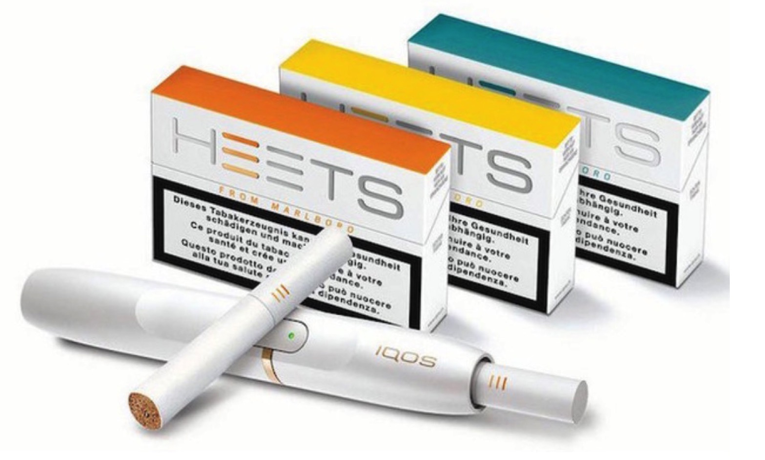
iQOS Heatstick = zgn. smelt- of rookloze sigaret
Verdamping tabak i.p.v. verbranding
Heatsticks net zo duur als conventionele sigaretten
Bijkomende kosten: apparaat € 75,-
Effecten lange termijn onbekend
Medisch Tijdschrift JAMA: in heatstick heel veel kankerverwekkende stoffen

Slide 66
Bron: WHO rapport 2005

Slide 67
Samenvatting en conclusies
roken is een verslaving
de ziektelast is enorm
stoppen is altijd zinvol
er is grote kans op terugval
terugval wordt veroorzaakt door craving
terugval hoeft geen mislukking te zijn maar kan een leerzame ervaring zijn
medicatie beschikbaar als onderdeel van de behandeling naast gedragstherapie!!
medicamenteuze ondersteuning kan de slagingskans verhogen
bij psychiatrische patiënten genuanceerde individuele behandeling en let op medicatie-spiegels!

Slide 68
Relevante sites
www.ikstopnu.nl en stoplijn tel. 0800-1995 (gratis tijdens werkuren)
www.jellinek.nl
www.rokeninfo.nl of Roken Infolijn 0900 -1995 (€ 0,10/min)
www.trimbos.nl
www.zitdaterechtin.nl
www.nederlandstopt.nu
www.kwf.nl/stoppen
www.partnershipstopmetroken.nl
www.kwaliteitsregisterstopmetroken.nl
Notes:
Een verbeterde versie met de nieuwe website + bijbehorend telefoonnummer.

Slide 69
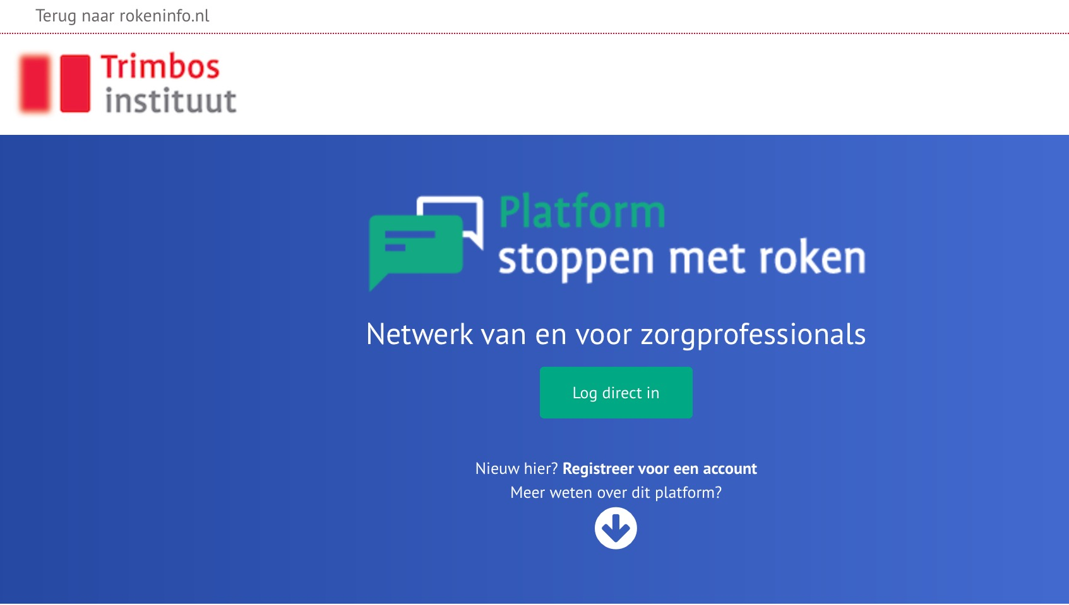
Platform Stoppen met Roken voor zorgprofessionals
Platform.rokeninfo.nl

